Slide 1






TRƯỜNG TIỂU HỌC SÀI ĐỒNG
Lớp: 4A5
GV: Âu Thị Thanh Dung

Slide 2








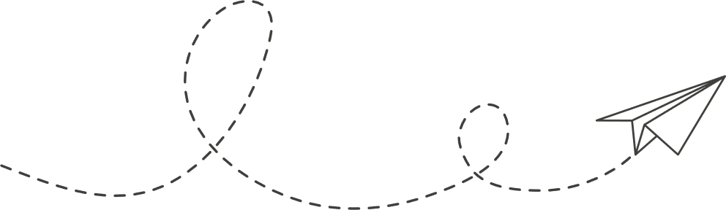






Slide 3



34 x 12 = ?

Slide 4


34 x 12 = ?
Ta có thể tính như sau:
34 x 12 = 34 x (10 + 2)
= 34 x 10 + 34 x 2
= 340 + 68
= 408.

Slide 5



34 x 12 = ?
34
$$×$$
2 nhân 4 bằng 8, viết 8; 2 nhân 3 bằng 6, viết 6.
12
Ta có thể đặt tính rồi tính như sau:
1 nhân 4 bằng 4, viết 4 (dưới 6); 1 nhân 3 bằng 3, viết 3.
68
Hạ 8; 6 cộng 4 bằng 10, viết 0 nhớ 1; 3 thêm 1 bằng 4, viết 4
34
408

Slide 6


34
68 là tích riêng thứ nhất (68 đơn vị)
$$×$$
12
34 là tích riêng thứ hai
(34 chục hay 340 đơn vị)
68
Cần lưu ý
Viết tích riêng thứ hai lùi sang trái một cột (so với tích riêng thứ nhất).
34
408

Slide 7
Bước 1: Đặt tính sao cho các số cùng hàng thẳng cột với nhau
Muốn nhân với số có hai chữ số
Bước 2: Thực hiện tính
  Nhân hàng đơn vị của thừa số thứ 2 với thừa số thứ nhất từ trái qua phải.
  Nhân hàng chục của thừa số thứ 2 với thừa số thứ nhất từ trái qua phải (nhớ lùi tích thứ 2 sang trái một chứ số).
  Cộng hai tích lại với nhau.

Slide 8




Slide 9





Đặt tính rồi tính.
87 x 23
134 x 32
2 021 x 36
87
134
2021
$$×$$
$$×$$
$$×$$
23
32
36
261
268
12126
174
402
6063
2001
4288
72756

Slide 10



Chọn kết quả thích hợp cho mỗi phép tính.
24 x 16
45 x 13
36 x 14
585
504
384

Slide 11

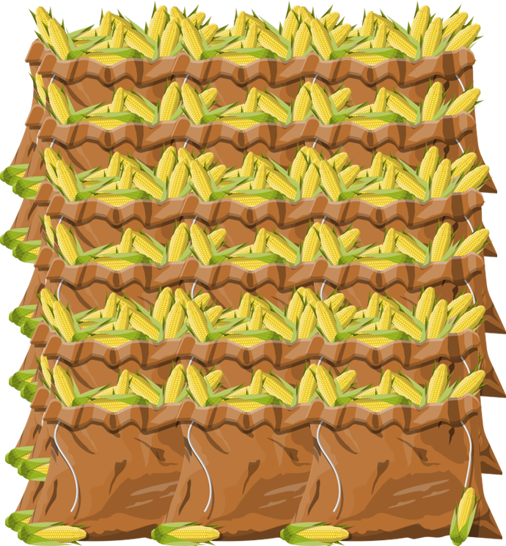

Cửa hàng có 18 bao ngô, mỗi bao cân nặng 35 kg. Hỏi cửa hàng đó có tất cả bao nhiêu ki-lô-gam ngô?
35 kg
18 bao ngô: ... kg?

Slide 12

Cửa hàng có 18 bao ngô, mỗi bao cân nặng 35 kg. Hỏi cửa hàng đó có tất cả bao nhiêu ki-lô-gam ngô?
Bài giải
Số ki-lô-gam ngô cửa hàng có là:
35 x 18 = 630 (kg)
Đáp số: 630 kg ngô

Slide 13
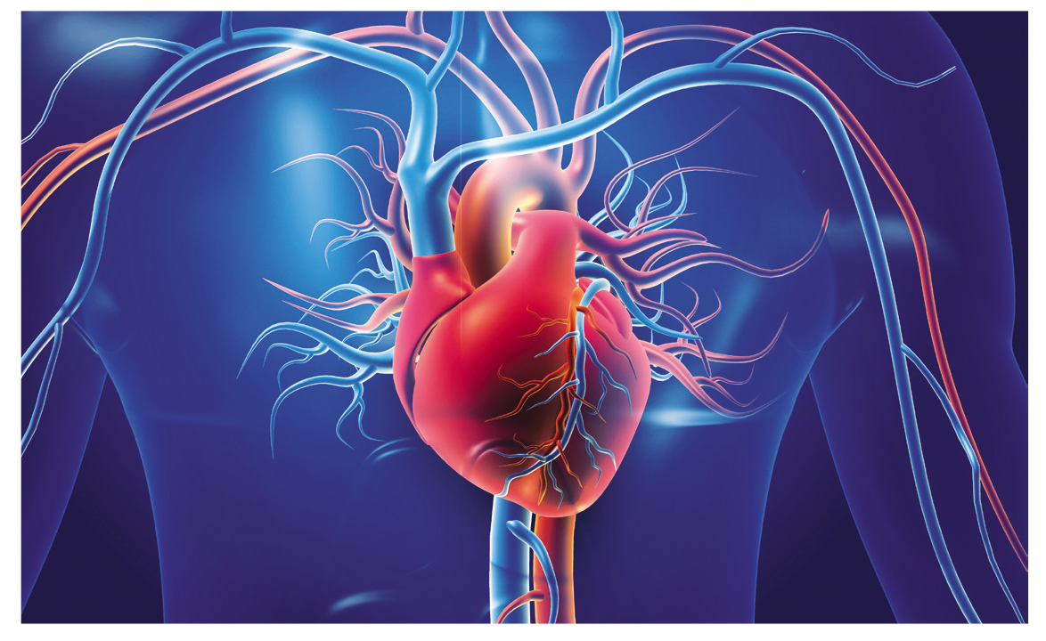
Tim của một người khoẻ mạnh bình thường mỗi phút đập khoảng 75 lần. Vậy một người bình thường mỗi ngày tim sẽ đập bao nhiêu lần?
Số lần đập của tim người đó mỗi ngày là:
75 × 60 × 24 = 108 000 (lần)
Đáp số: 108 000 lần

